Slide 1

BÁO CÁO MÔN HỌC Lập trình ứng dụng giao diện
Đề tài:
CHƯƠNG TRÌNH QUẢN LÝ GIẢI BÓNG ĐÁ
Hướng dẫn: Thầy Nguyễn Đỗ Thái Nguyên
Sinh viên thực hiên: Võ Minh Luân
MSSV:44.01.104.132

Slide 2
Nội dung báo cáo
Mục đích và yêu cầu của đề tài
Người dùng
Phân tích hệ thống
Giao diện chương trình
Kết luận

Slide 3
Mục đích
Giảm thiểu công việc thủ công
Nâng cao hiệu quả trong công tác quản lý và lưu trữ thông tin.
Bảo mật và tiết kiệm thời gian.

Slide 4
Yêu cầu
Giao diện và bố cục phần mềm sắp xếp họp lí, rõ ràng, tiện lợi cho người sử dụng.
Phần mềm có thể lưu một lượng lớn thông tin.
Có thể điều chỉnh thông tin cầu thủ,đội bóng,cập nhật kết quả trận đấu.

Slide 5
Người dùng
Chương trình dành cho bộ phận nhân viên có nhiệm vụ quản lý giải đấu.

Slide 6
Phân tích chức năng
Tạo giải đấu gồm 16 đội
Cập nhật thông tin câu lạc bộ
Thêm, sửa, xóa thông tin cầu thủ
Cập nhật Bảng xếp hạng, danh sách cầu thủ ghi bàn, thông tin trận đấu.

Slide 7
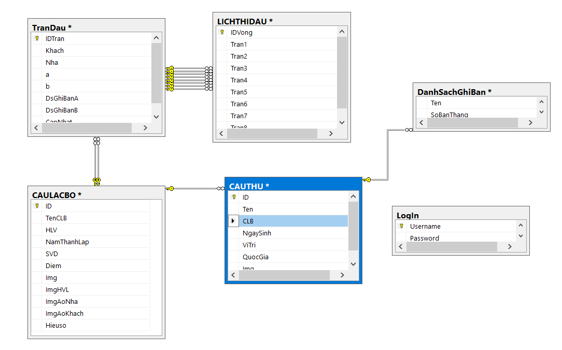
Cơ sở dữ liệu

Slide 8
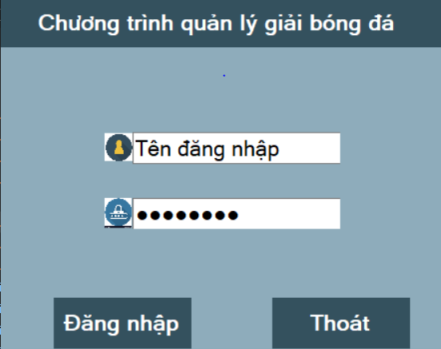
Giao diện chương trình
Màn hình đăng nhập

Slide 9
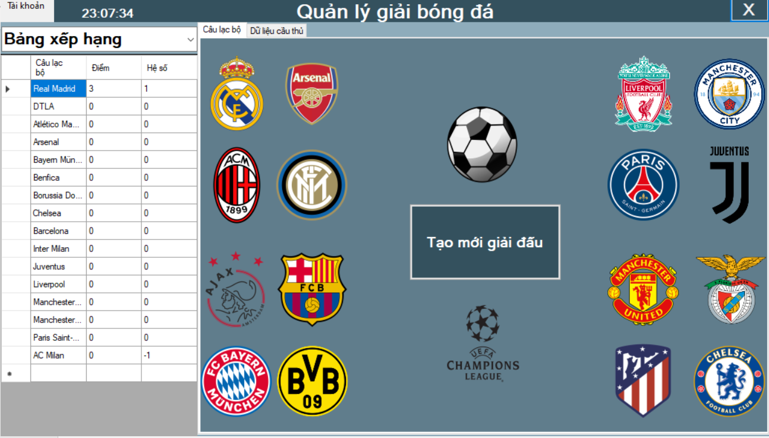
Giao diện chương trình
Thông tin tài khoản
Tạo mới giải đấu gồm 16 đội
Giao diện chính
ComboBox:
Lịch thi đấu,
Bảng xếp hạng,Thống kê
Nhấn vào logo CLB để xem thông tin

Slide 10
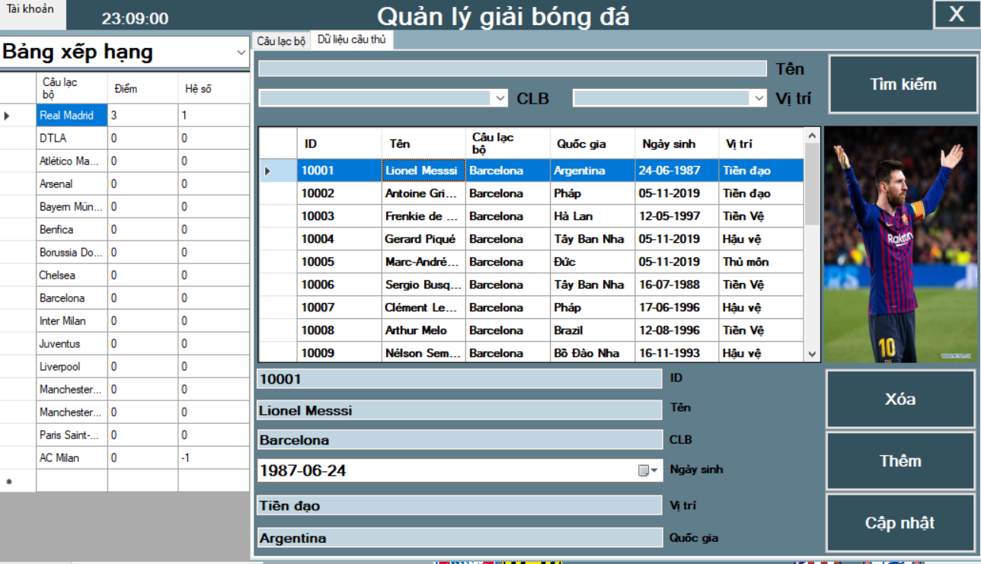
Giao diện chương trình
Nhấn vào
hàng cầu thủ cần xem thông tin
Tra cứu thông tin cầu thủ
Nhập tên,Chọn CLB,Vị trí để tìm kiếm

Slide 11
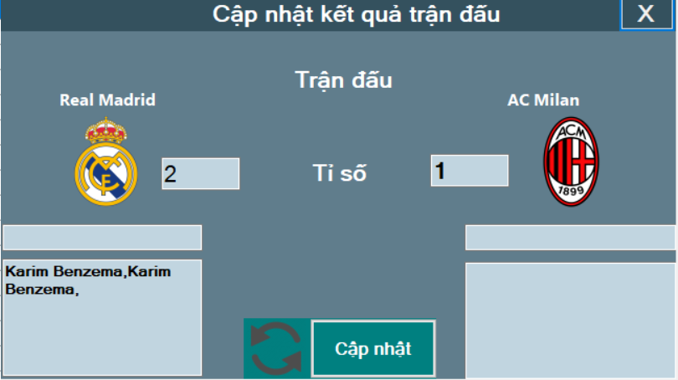
Giao diện chương trình
Nhập tên cầu thủ ghi bàn
Cập nhật tỉ số
Tỉ số trận đấu

Slide 12
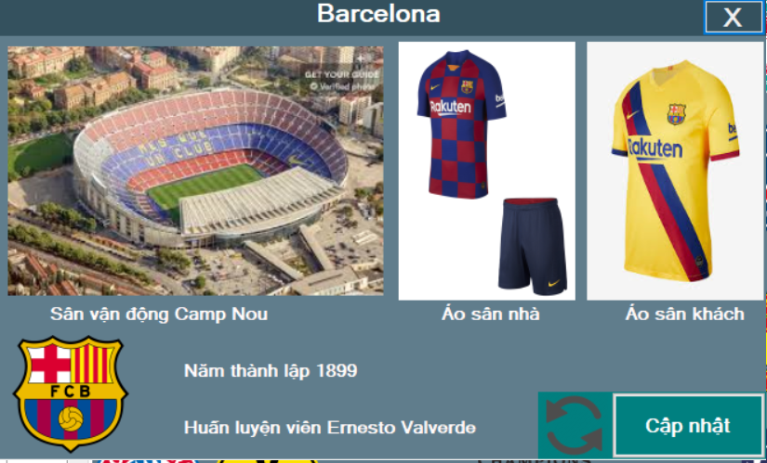
Giao diện chương trình
Thông tin câu lạc bộ

Slide 13
Kết luận
Hệ thống đã phần nào cải thiện quá trình quản lí giải bóng đá, giảm thiểu tối đa các khó khăn về nhân lực, thời gian, sai sót.
Vì thời gian cho phép nên đề tài nhóm vẫn chưa được hoàn thiện, rất mong nhận được sự đóng góp của giáo viên để hoàn thiện hơn.

Slide 14
Tài liệu tham khảo
Lập trình ứng dụng giao diện – Khoa CNTT – Đại học Sư Phạm Thành phố Hồ Chí Minh

Slide 15
Hết

